Slide 1
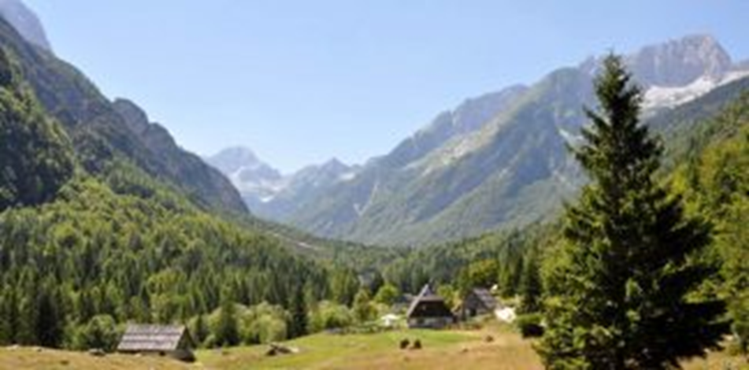
Zgornje posočje
Nina gačnik in maša cimerman

Slide 2
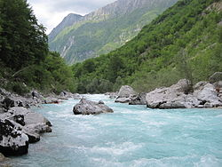
posočje
Posočje je geografsko območje v severozahodni Sloveniji in obsega ozemlje ob reki Soči.
SOČA: zelo čista tipična gorska reka, ki teče po dolini Trenta, skozi Bovško dolino ki se zliva nakoncu v Jadransko morje.
Pojem Posočje se uporablja za porečje Soče
Foto: Florian Jesse

Slide 3
Delitev posočja
posočje
zgornje
srednje
spodnje

Slide 4
Delitev zgornjega posočja
Bovško posočje
Kobariško posočje
Tolminsko posočje

Slide 5
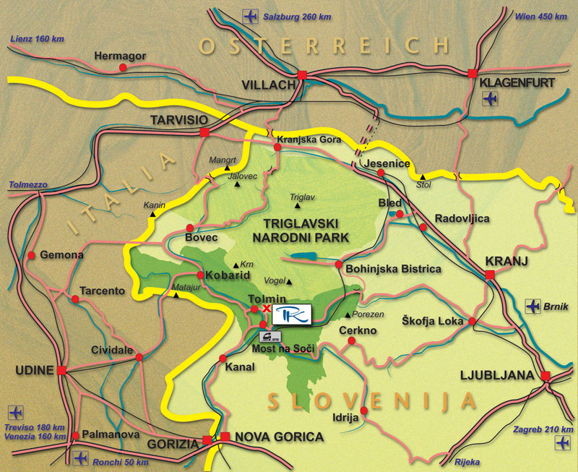
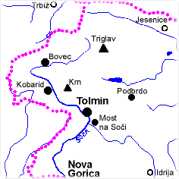
zgornje posočje - lega
Zgornje Posočje (Alpsko Posočje) sega od izvira reke Soče pod najvišjimi vrhovi Julijskih Alp do Mosta na Soči oziroma Tolmina. Soča in njeni pritoki so vrezali globoke struge v pretežno karbonatno podlago. Pod Kobaridom se dolina razširi. Med Kobaridom in Mostom na Soči je dolino izoblikoval ledenik. Sledi tega so vidne kot čelne morene pri Mostu na Soči. Dno doline, ledeniško-rečne prodne terase, na zahodu omejujejo Stol, Mija, Matajur in Kolovrat.
Nejc Nagelj

Slide 6
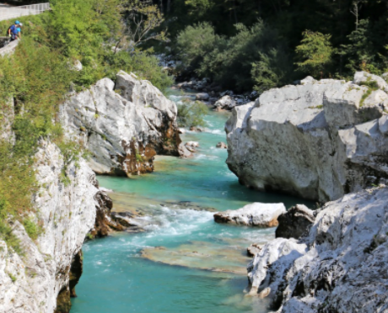
Zgornje posočje- sestava kamnin
Prevladuje dachsteinski apnenec, iz katerega je zgrajena večina Julijskih Alp. Vmes so pasovi dolomita, rdečega laporja in fliša, na dnu doline pa prevladujejo aluvialni nanosi.
Foto: Leo Caharija

Slide 7
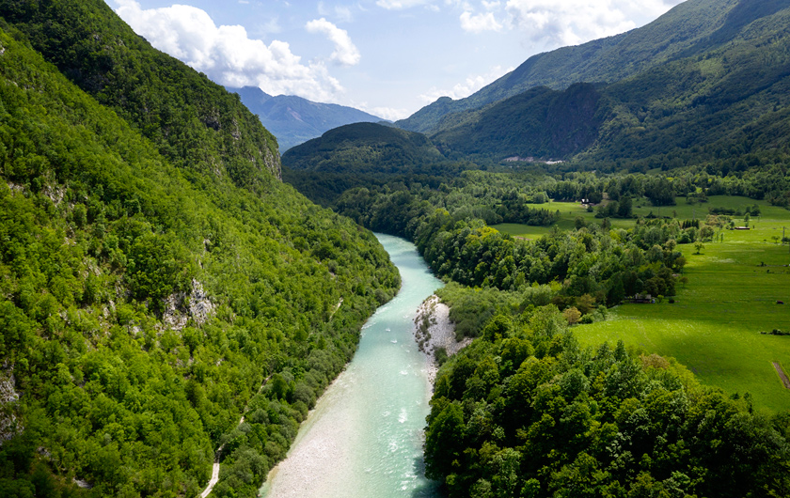
rastje
V dolinah prevladujejo bukovi gozdovi pomešani s črnim gabrom in malim jesenom. Smreka raste na mestih s hladnim zrakom. Višje na gorskih pobočjih se ob bukvi pojavi macesen, še višje pa ruševje.
Foto: Matjaž Corel

Slide 8
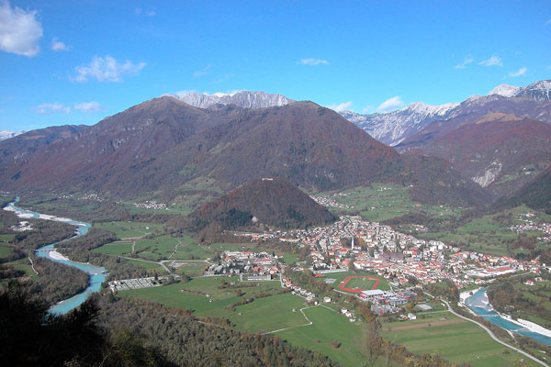
gospodarstvo
Značilno za te kraje je bilo planšarstvo, reja ovac in koz. Z uvedbo koruze (v 17. stoletju) in krompirja (konec 18. stoletja) se je razširilo tudi poljedelstvo. Zaradi zaprtosti doline so slabe prometne povezave z drugimi območji v širši okolici. Tu je razvit predvsem turizem, ki temelji na naravnih znamenitostih.
Foto: Damjan Leban

Slide 9
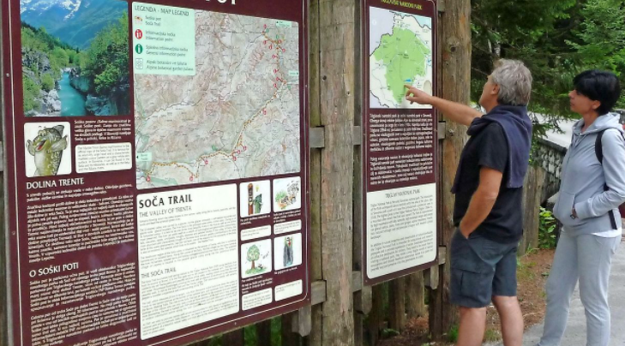
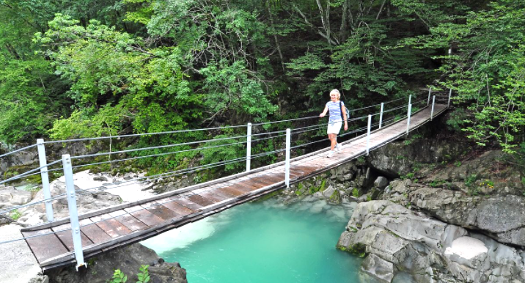
turizem
Koče
Kampi
Adrenaliski park
Kolesarske poti
Pešpoti
Rafting
Mestno središče Bovec
Foto: Neva Blazetic
Foto: Lto Bovec

Slide 10
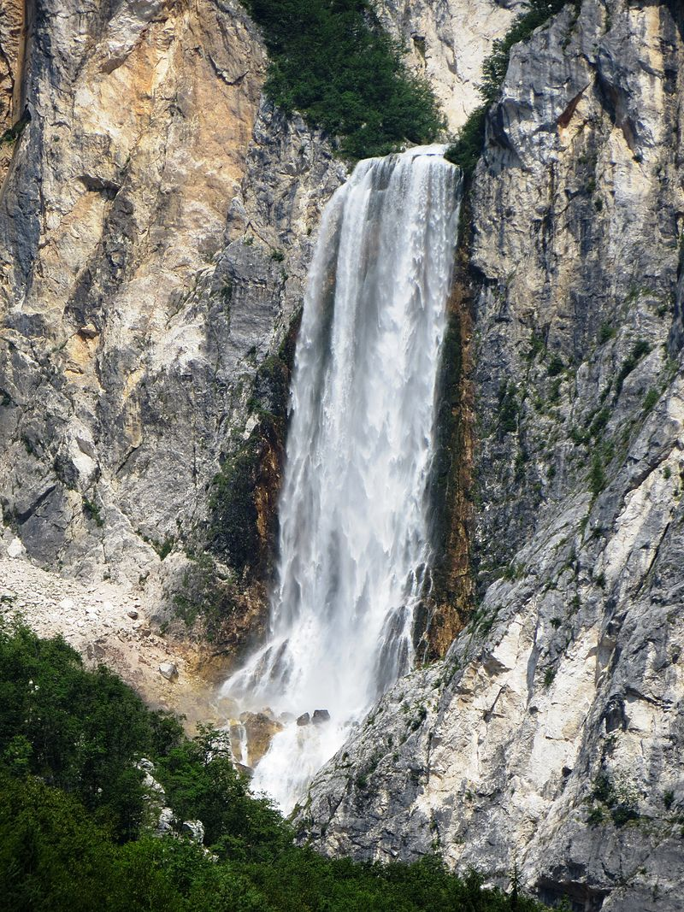
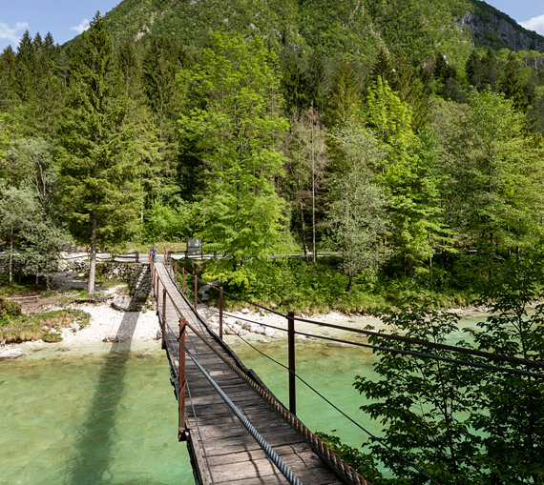
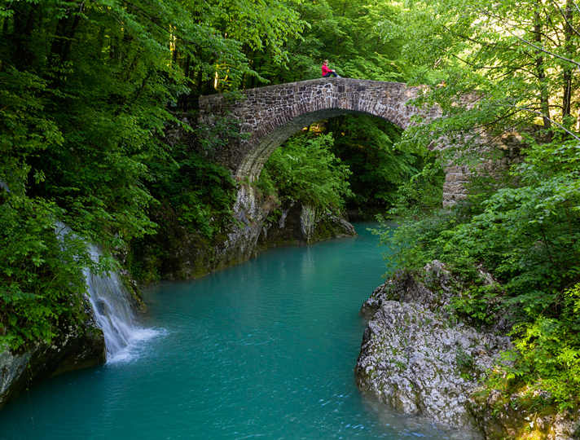
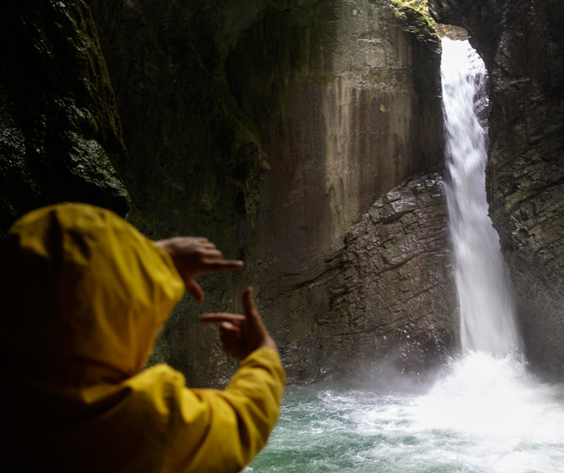

ZNAMENITOSTI POSOČJA
Velika korita Soče
Slap veliki Kozjak
Slap Boka(najbolj vodnat in najmočnejši slovenki slap)
Mesto Bovec(stojnice-spominki, lokalni ustvarjalci, kulturni dogodki)
Glamping krn(sklop manjših hišic, letna kuhinja, urejene zunanje kopalnice)
Kobariška zgodovinska pot(čas 1. in 2. sv)
Tolminska korita
Sotočje Tolminke in Zadlaščice
Napoleonov most čez Nadižo
Foto: Doromeo
Foto: Matjaž Corel
Foto: Matjaž Corel

Slide 11
Hvala za vašo pozornost!

